Slide 1

Віденський конгрес
Підготував Венцеславський Данило
Конференція послів великих держав Європи, очолювана австрійським дипломатом Клементом Венцель Лотар фон Меттерніхом, яка проходила у Відні з 1 листопада 1814 р. до 8 червня 1815 р.

Slide 2
Його мета полягала в тому, щоб врегулювати питання і перекроїти континентальну політичну карту після розгрому наполеонівської Франції попередньої весни, яка також відображатиме зміни після розпуску Священної Римської імперії вісім років тому. Обговорення продовжувалося, незважаючи на повернення з вигнання і відновлення влади у Франції екс-імператора Наполеона I у березні 1815 року, завершальний акт Конгресу був підписаний за дев'ять днів до його остаточної поразки при Ватерлоо 18 червня 1815 р.
Незвичайною особливістю «Віденського конгресу» є те, що він не був традиційним конгресом — учасники ніколи не зустрічалися на пленарному засіданні, і велика частина обговорень відбулася протягом неофіційних засідань серед великих держав, без великої кількості делегатів від менших держав.
Конгрес був стурбований з визначенням стану всієї Європи після наполеонівських війн, — та переробка умови миру між Францією і Шостою коаліцією, які вже були визначені Паризьким договором, підписаним кілька місяців тому.

Slide 3





Участники конгресу
Великобританія
Каслрі і Веллінгтон
Прусія
Гарденберг і Гумбольдт
Австрія
ФранцII
і Меттерніх
Росія
Олександр І,
Нессельроде
і Розумовський.
Франція
Талейран

Slide 4

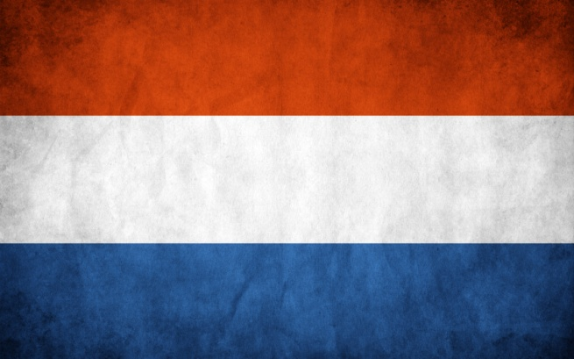






З меншими повноваженнями були представники:
Іспанія
Нідерланди
Швеція
Баварія
Норвегія
Швейцарія
Португалія
Брауншвейг-Люнебург
Вюртемберг

